Slide 1


Slide 2

Il convient de lancer le mode diaporama pour la diffusion de la leçon en classe
Réservé à l’enseignant (e)

Slide 3

Pictogrammes
Réservé à l’enseignant (e)

Slide 4
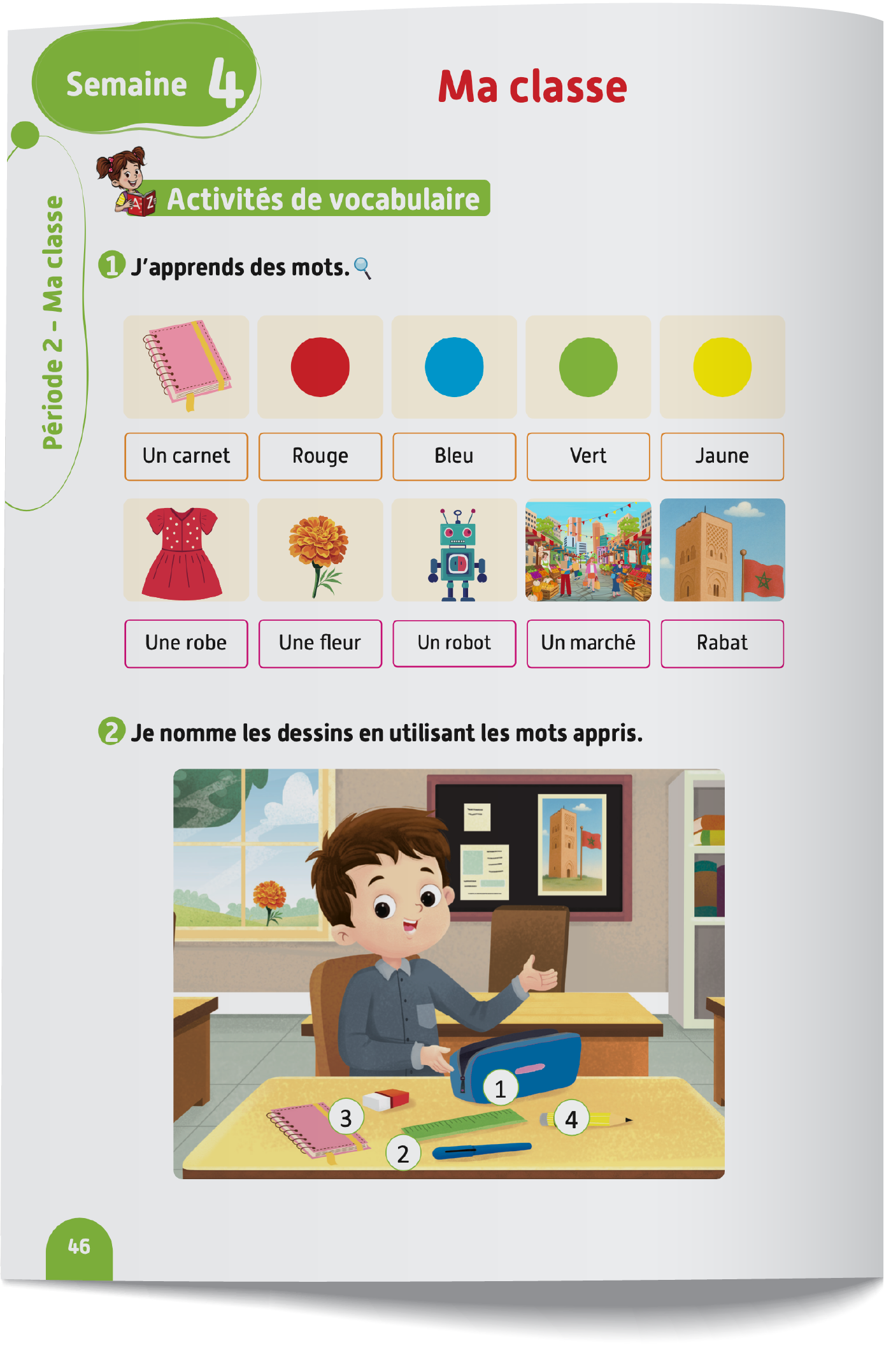
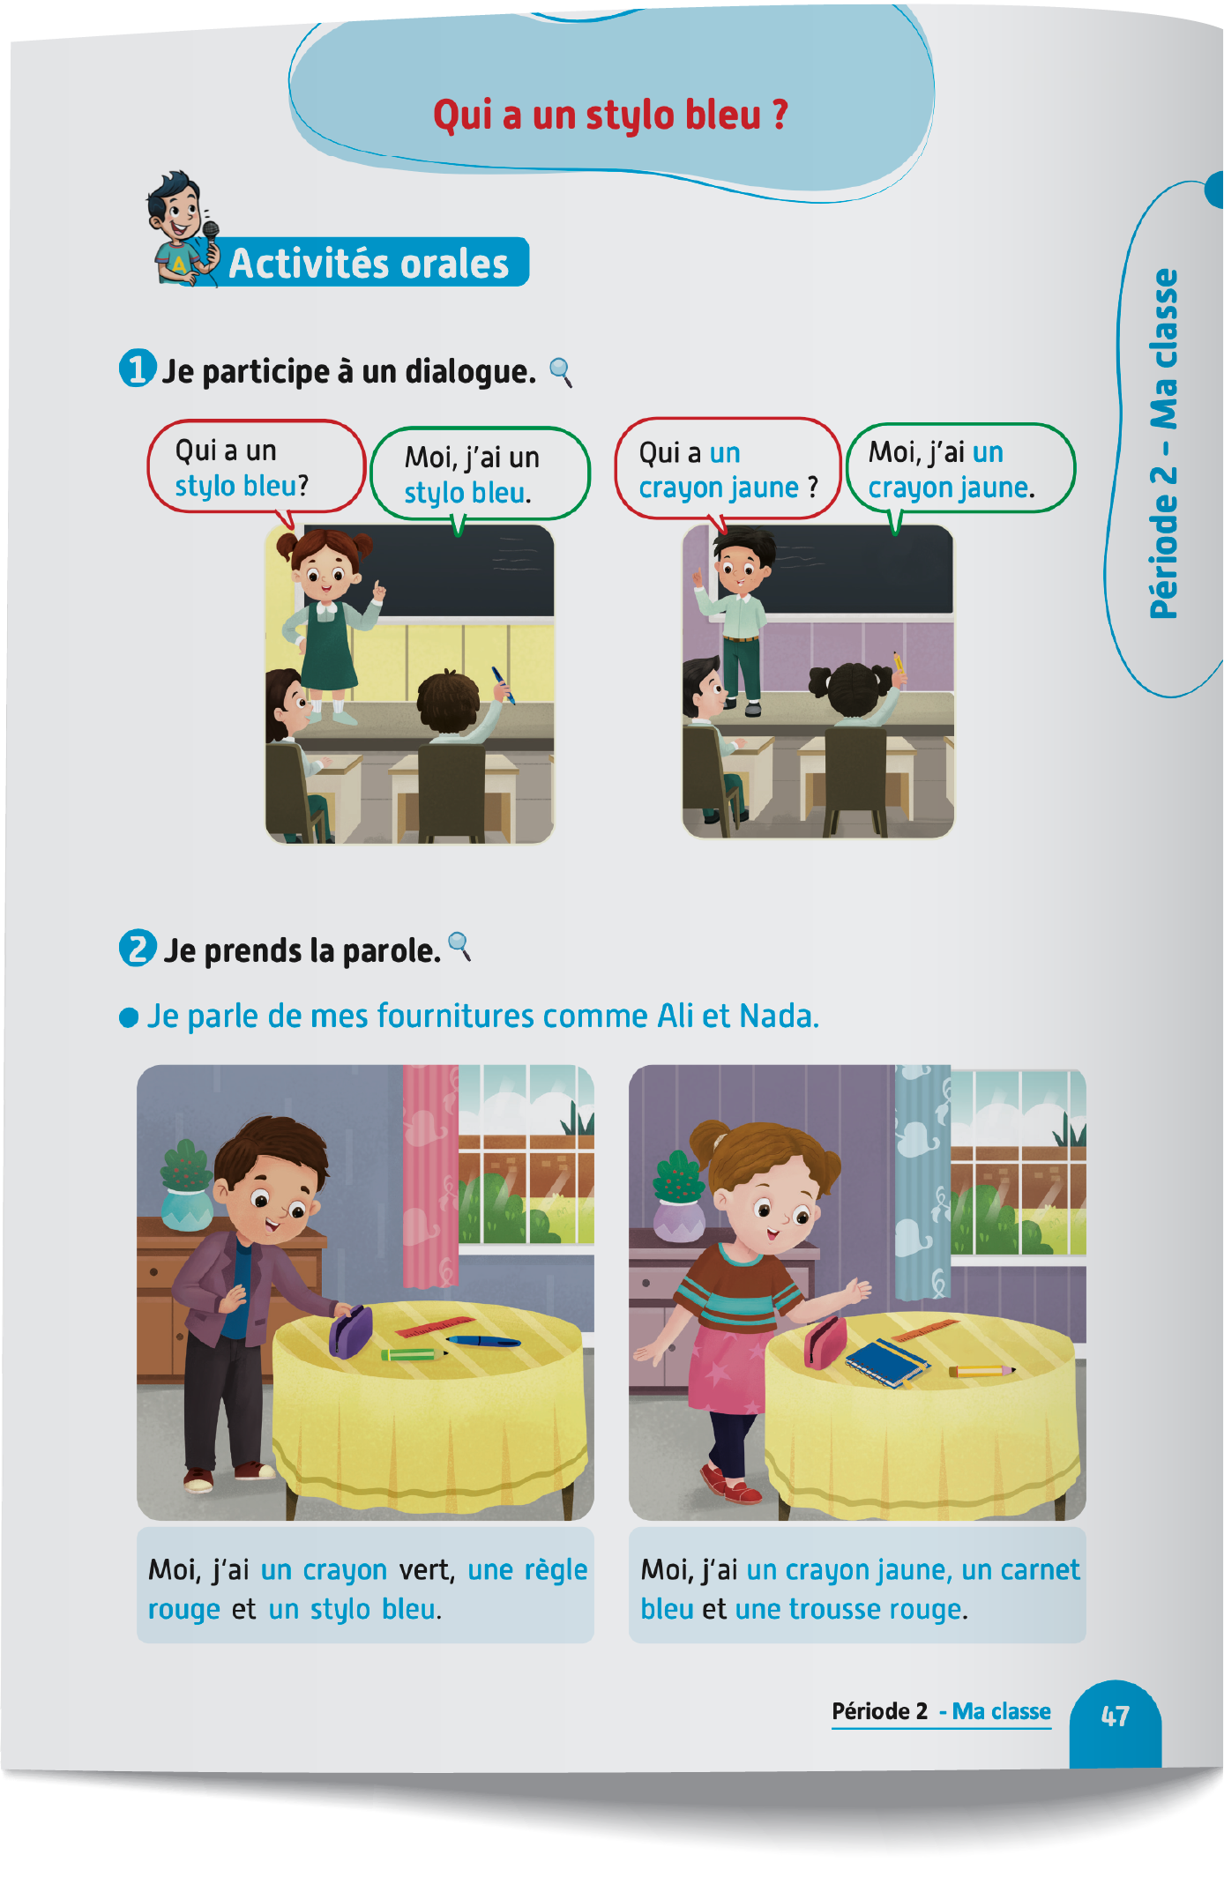
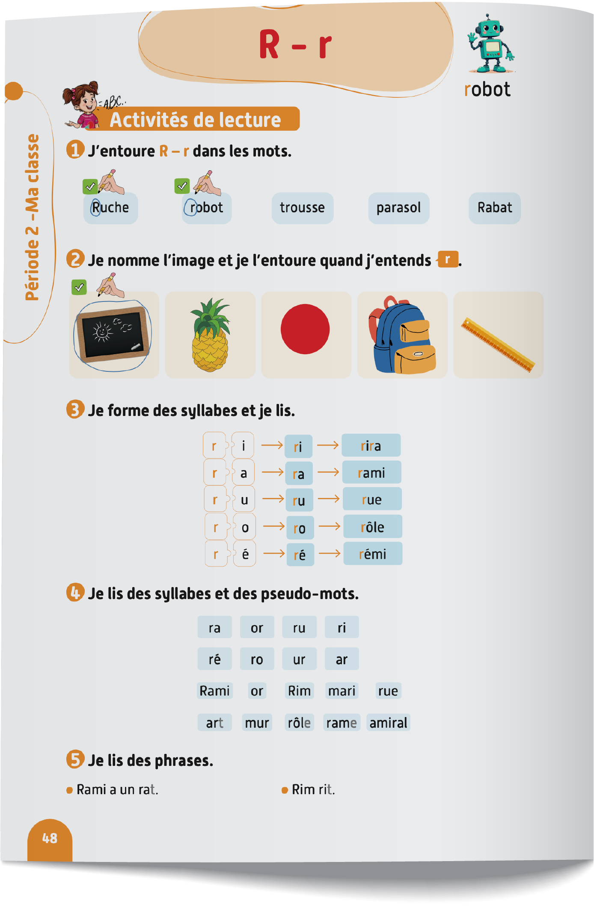
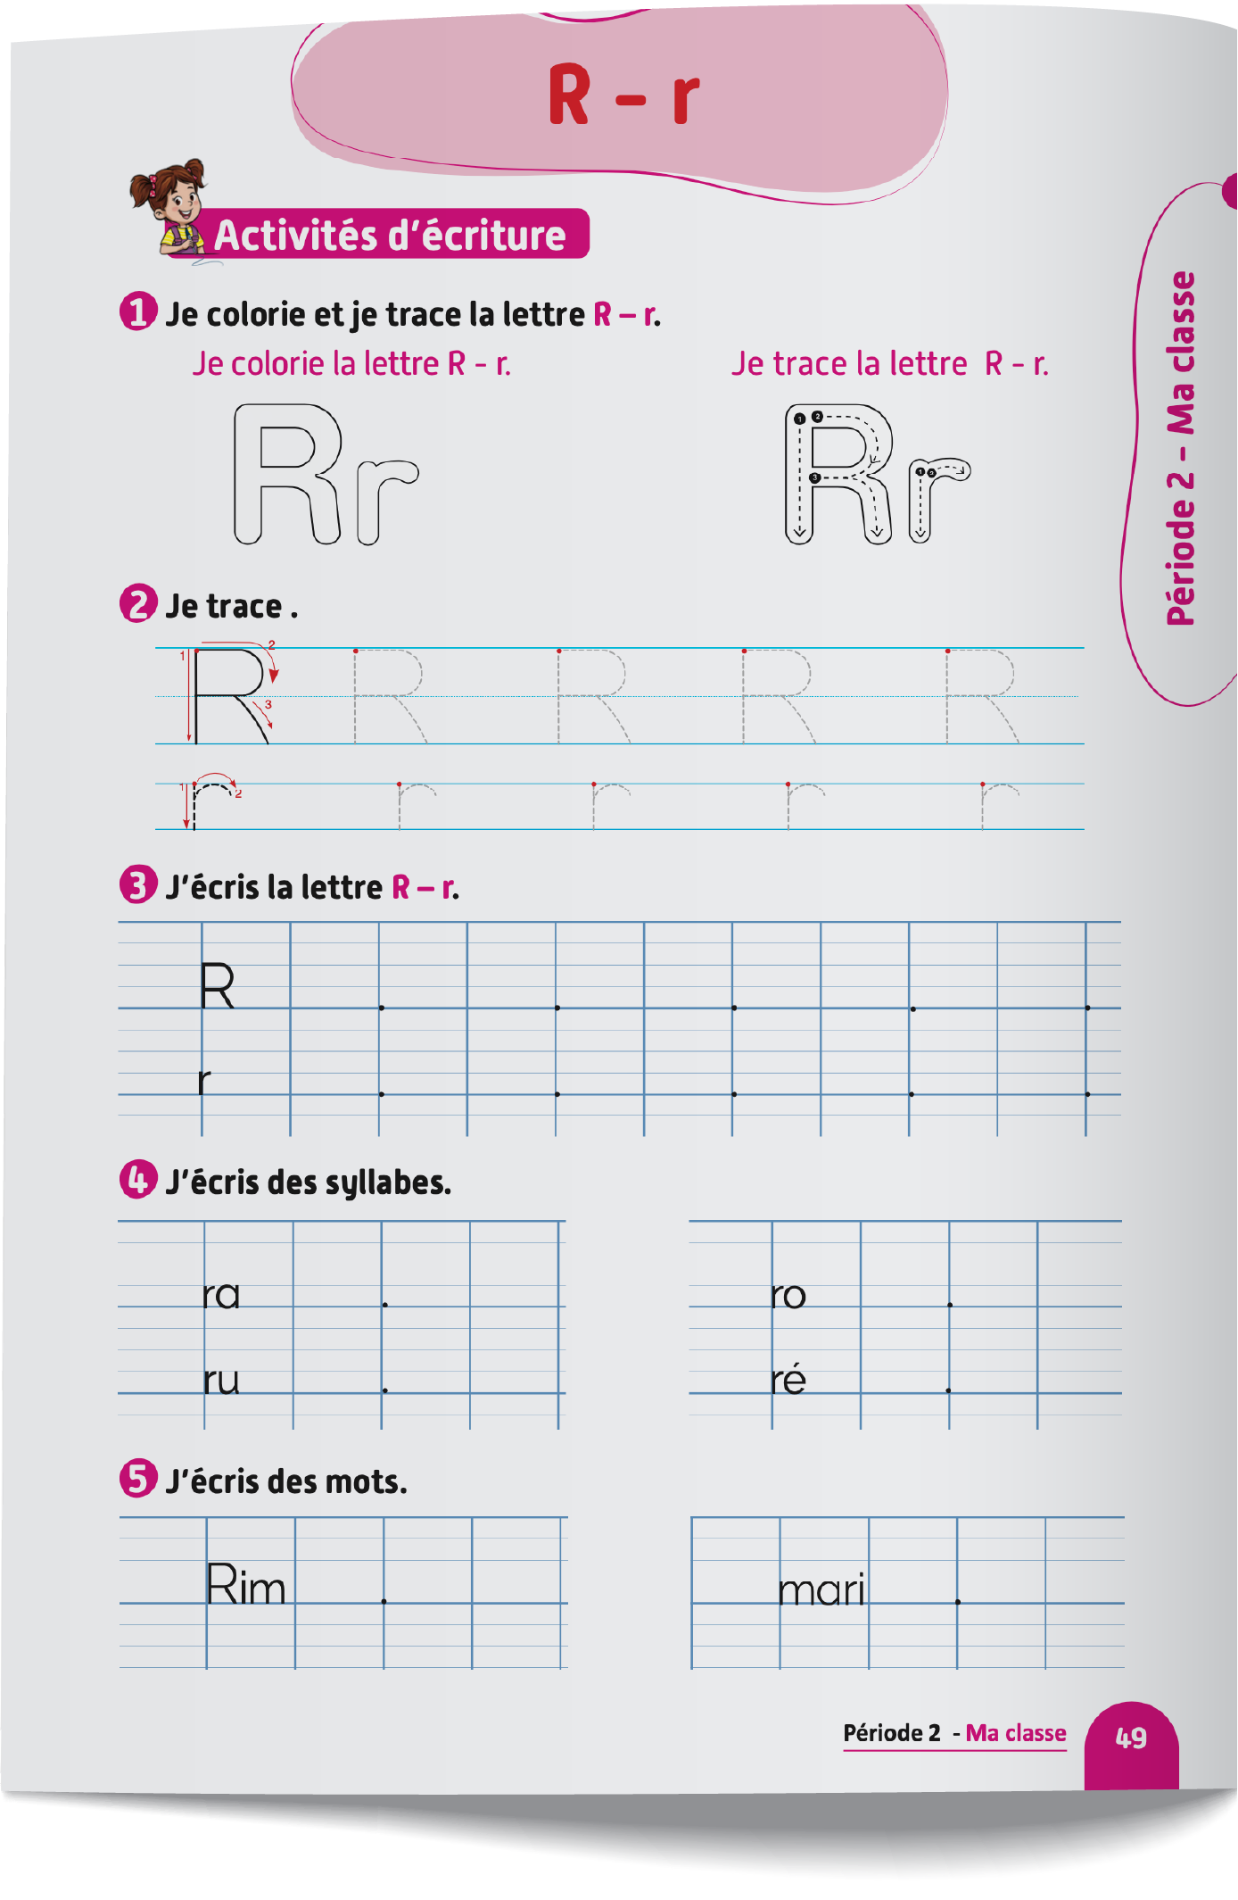
Contenu de la semaine
Réservé à l’enseignant (e)

Slide 5
Organisation de la semaine
Réservé à l’enseignant (e)
Présentation du vocabulaire
Exploitation du vocabulaire
Activités de vocabulaire sur livret
Oral – Dialogue
Lecture - Lettre r - R
Ecriture - Lettre r - R
Séance 5
Séance 5
Oral – Acte de parole
Lecture - Lettre r - R
Ecriture - Lettre r - R
Oral – Prise de parole
Lecture - Lettre r - R
Ecriture - Lettre r - R
Séance 3
Oral - Acte de parole
Lecture -Lettre r - R
Ecriture - Lettre r -R
Révision
Lecture offerte

Slide 6




Plan de la séance 5
Réservé à l’enseignant (e)
1. Prise de parole
Prendre la parole pour se présenter et parler de ses affaires.
Lecture de mots contenant la lettre r.
Ecriture de mots contenant la lettre r.

Slide 7



Bonjour les enfants ! La leçon de français commence maintenant.

Slide 8

Aujourd’hui, nous allons apprendre à parler de nos affaires. Écoutez bien.

Slide 9



Lecture de la vidéo.

Slide 10


Maintenant, on va prendre la parole pour nous présenter et parler de nos affaires. On va le faire en 3 étapes. Soyez attentifs.
Étape 1
Étape 2
Étape 3

Slide 11
Etape 1. Je vais vous expliquer la situation.
Étape 1
Étape 2
Étape 3
Situation : Présente-toi, puis parle de tes fournitures scolaires.
Je m’appelle _______ . J’ai _________ .
Je suis en ـــــــــــــــــــ année.
Je suis à l’école ــــــــــــــــــــ .
Dans mon cartable, il y a ـــــــــــ et ـــــــــ .
C’est ma _________.
C’est mon ______ .
Moi, j’ai _________ et _________.

Slide 12
Etape 2. Chacun réfléchit silencieusement à ce qu’il va dire dans sa prise de parole.
Étape 1
Étape 2
Étape 3
Situation : Présente-toi, puis parle de tes fournitures scolaires.
Je m’appelle _______ . J’ai _________ .
Je suis en ـــــــــــــــــــ année.
Je suis à l’école ــــــــــــــــــــ .
Dans mon cartable, il y a ـــــــــــ et ـــــــــ .
C’est ma _________.
C’est mon ______ .
Moi, j’ai _________ et _________.

Slide 13

Etape 3. Maintenant, vous allez prendre la parole. Qui veut passer au tableau ?
Étape 1
Étape 2
Étape 3
Situation : Présente-toi, puis parle de tes fournitures scolaires.
Je m’appelle _______ . J’ai _________ .
Je suis en ـــــــــــــــــــ année.
Je suis à l’école ــــــــــــــــــــ .
Dans mon cartable, il y a ـــــــــــ et ـــــــــ .
C’est ma _________.
C’est mon ______ .
Moi, j’ai _________ et _________.

Slide 14

Maintenant, tout le monde participe. Chacun se présente et parle de ses affaires à son voisin.

Slide 15
Plan de la séance 5
Réservé à l’enseignant (e)
Prendre la parole pour se présenter et parler de ses affaires.
2. Lecture
Lecture de mots contenant la lettre r.
Ecriture de mots contenant la lettre r.

Slide 16

Maintenant, on va faire de la lecture.

Slide 17
Répétons ensemble.
r R

Slide 18
Répétons ensemble.
ra
ro
ru
ri
re
ré

Slide 19
Qui veut passer au tableau pour lire les syllabes ?
ra
ro
ru
ri
re
ré

Slide 20

Maintenant, on va apprendre à lire des syllabes et des mots contenant la lettre r.
Soyez attentifs.

Slide 21

Lecture de la vidéo.

Slide 22
Relisons ensemble.
Rami rira
robe mari

Slide 23
Qui veut lire ?
rira

Slide 24
Qui veut lire ?
Rami

Slide 25
Qui veut lire ?
robe

Slide 26
Qui veut lire ?
mari

Slide 27
Qui veut lire ?
rémi

Slide 28
Qui veut lire ?
rue

Slide 29
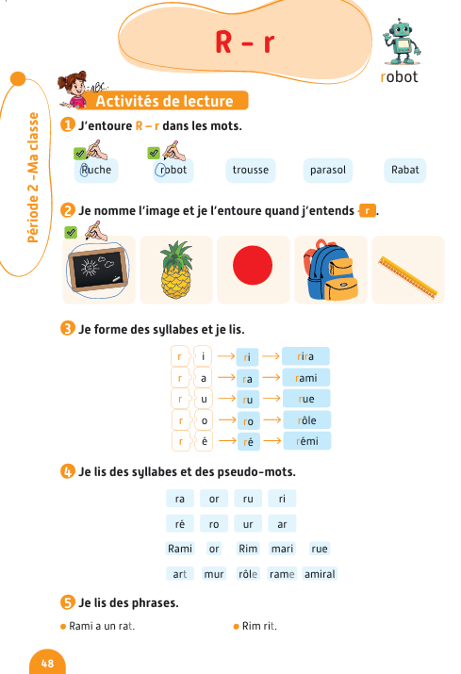
Prenez le livret à la page 48.

Slide 30
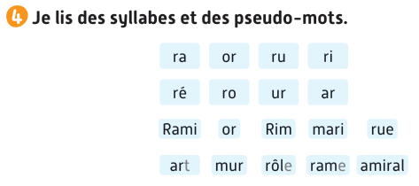

Lisez les syllabes et les pseudo-mots à votre voisin. Chacun son tour. Je vais circuler entre les rangs pour vous aider.

Slide 31
Plan de la séance 5
Prendre la parole pour se présenter et parler de ses affaires.
Lecture de mots contenant la lettre r.
3. Écriture
Écriture de mots contenant la lettre r.

Slide 32

Maintenant, nous allons apprendre à écrire des mots contenant la lettre r. Soyez attentifs.

Slide 33

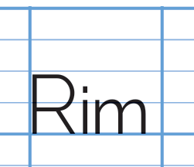
Maintenant, je vais écrire le mot « Rim » sur le tableau. Regardez comment je fais.

Slide 34

Prenez vos ardoises.

Slide 35
Écrivez Rim.

Slide 36
Levez les ardoises. Je vais vérifier votre écriture.

Slide 37
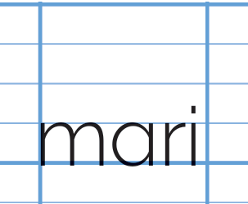
Maintenant, je vais écrire le mot « mari » sur le tableau. Regardez comment je fais.

Slide 38
Écrivez mari.

Slide 39
Levez les ardoises. Je vais vérifier votre écriture.

Slide 40
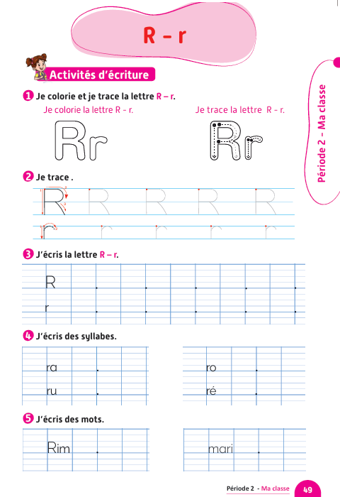
Prenez vos livrets à la page 49. On va faire l’activité 5.

Slide 41

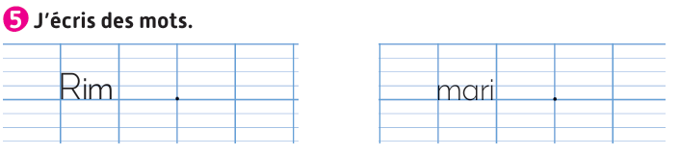
Écrivez les mots comme dans l’exemple. Je vais circuler entre les rangs pour vous aider.

Slide 42

La séance d’aujourd’hui est terminée. À la maison, recopiez les mots de l’activité 5, page 49, sur votre cahier. Lisez les mots de l’activité 5, page 48.

